Slide 1
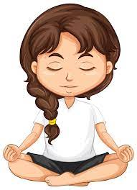
Thực hành một số kĩ thuật
kiểm soát cảm xúc
Try again!

Slide 2
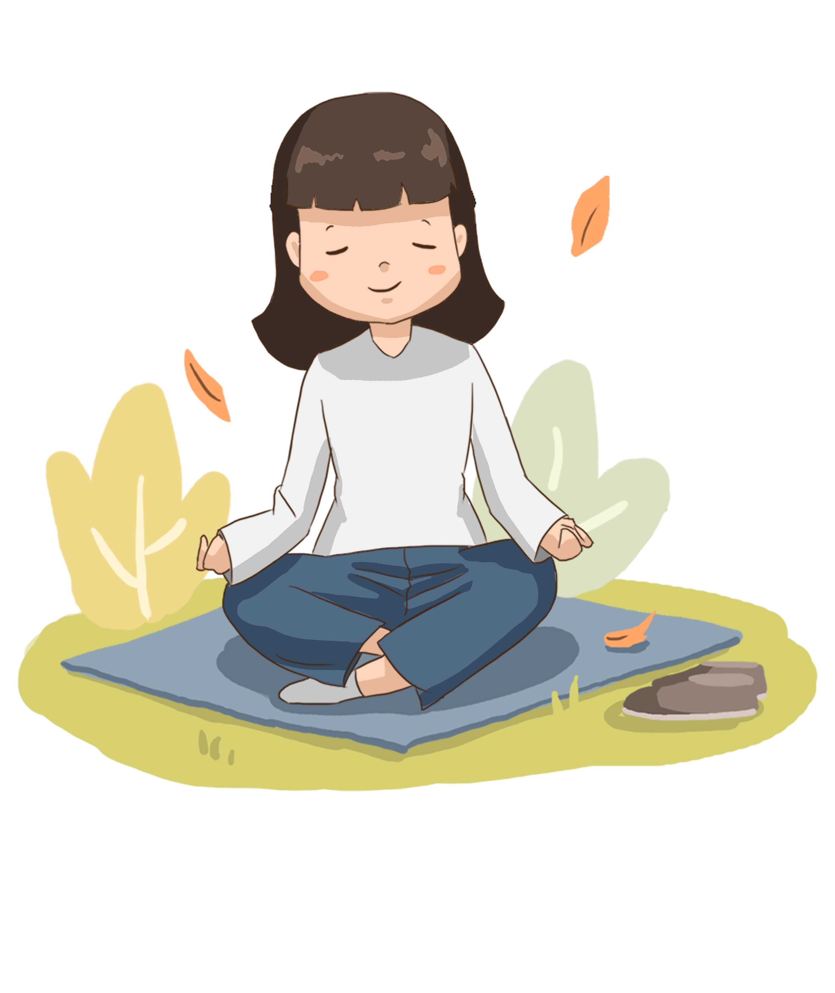
“HÍT THỞ HÍT THỞ”
Em nhắm mắt, thở đều.
Lòng bàn tay thả lỏng.
Em lắng nghe tiếng thở.

Slide 3
“LUÔN LUÔN MỈM CƯỜI”

Slide 4
NHIỆM VỤ 10
XỬ LÝ TÌNH HUỐNG KIỂM SOÁT NÓNG GIẬN VÀ LO LẮNG.

Slide 5
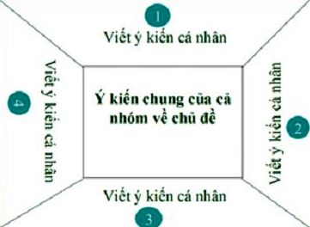
THẢO LUẬN NHÓM
- Lớp chia làm 4 nhóm. Thảo luận hai tình huống nóng giận và lo lắng theo gợi ý bên dưới.
Thời gian thảo luận: 5 phút
Kĩ thuật: Khăn trải bàn.

Slide 6
TÌNH HUỐNG
NÓNG GIẬN/ LO LẮNG
Hãy mô tả một tình huống giả định mà em nóng giận hoặc lo lắng theo gợi ý bên dưới.
Sắm vai xử lí các tình huống trên.

Slide 7
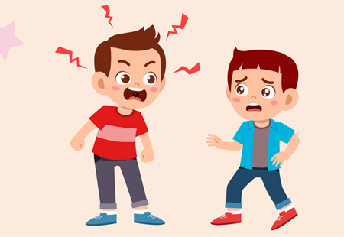
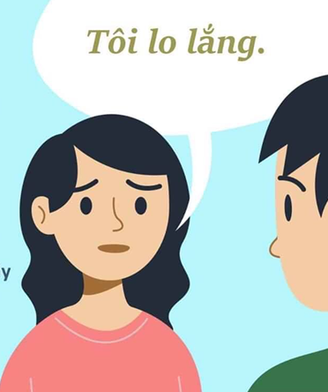
TÌNH HUỐNG
NÓNG GIẬN/ LO LẮNG
Thời gian diễn ra.
Nội dung tình huống.
Điều làm em tức giận/ lo lắng .
Biểu hiện khi em tức giận/
lo lắng.
Việc em đã làm để giảm cơn tức giận/ lo lắng.

Slide 8
NHIỆM VỤ 11
TỰ ĐÁNH GIÁ

Slide 9
CHO BẠN – CHO TÔI
- Hãy lựa chọn từ ngữ phù hợp với bạn ngồi cạnh liên quan đến nội dung chăm sóc và điều chỉnh bản thân để tặng bạn.
- Cho các bạn biết mình mong đợi gì ở bạn và mình yêu thích gì ở bạn về chăm sóc cuộc sống cá nhân.

Slide 10
Hay lo lắng vô cớ
Ít chê người khác
Biết động viên người khác
Vui vẻ, hoà đồng
Dễ nổi nóng
Kiểm chế cảm xúc chưa tốt
……
Ngăn nắp, gọn gàng

Slide 11
Tôi nhận thấy: …………………………...................................................................
Tôi nhận thấy: …………………………...................................................................
Tôi mong bạn: …………………………...................................................
Tôi mong bạn: …………………………...................................................

Slide 12
GÓC CHIA SẺ
Những bạn đã thực hiện tốt việc chăm sóc bản thân hãy chia sẻ kinh nghiệm để các bạn có tiến bộ nhanh hơn ở những nội dung liên quan.

Slide 13
SADSDFE
Quay số may mắn
16
15
14
13
12
11
17
10
18
9
19
8
20
7
21
6
22
5
23
4
24
3
Đặng Tuấn Anh
2
Em hãy chia sẻ những thuận lợi và khó khi khi trải nghiệm chủ đề này.
25
Hà Anh Minh
Vũ Quang
Minh
Vũ Đức Nguyên
Nguyễn Thị
Bích Ngọc
Trình Năng
Nguyên
Nguyễn Thị
Trà My
Dương Kiều
Như
Lều Thị Kim
Ngân
Phạm Đức
Mạnh
Hồ Minh Quân
Nguyễn Phong
Tân
Nguyễn Minh
Chiến Thắng
Nguyễn Thị
Hồng Thắm
Nguyễn Minh
Tùng
Phạm Thu
Trang
Tạ Thanh Thuý
Vũ Thị
Bạch Dương
Lương Trọng
Đức
Lê Hương
Giang
Đặng Bảo Hoàng
Trần Trung
Kiên
Đoàn Bảo Linh
Phạm Khánh
Linh
Hoàng Thị
Xuân Mai
Nguyễn Thành
Lộc
26
Phùng Hoàng
Hải Yến
Nguyễn Thị
Như ý
Nguyễn Hải
Yến
1
Nguyễn Vũ
Phương Anh
Nguyễn Thị
Vân Anh
Phạm Lê
Minh Anh
Lương Quỳnh
Chi
Triệu Phương
Anh
Đỗ Thị
Ngọc Bích
Lê Thị Ánh
Lê Bích Diệp
27
49
28
48
29
47
30
46
31
45
32
33
44
43
BẮT ĐẦU / DỪNG
34
35
42
36
40
41
37
38
39

Slide 14
Em hãy xác định mức phù hợp với mình ở từng nội dung trong bảng sau.

Slide 15
MỨC ĐÁNH GIÁ
3 điểm
Hoàn toàn đồng ý
2 điểm
Đồng ý
1 điểm
Không đồng ý

Slide 16
Nội dung chăm sóc bản thân
Mức đánh giá
1
Em đi ngủ và thức dậy theo lịch đề ra
2
Em đảm bảo các bữa ăn hợp lí
3
Em không uống nhiều nước có chất gây nghiện
1
4
Em tập thể dục đều đặn

Slide 17
Nội dung chăm sóc bản thân
Mức đánh giá
5
Em tắm rửa, vệ sinh cá nhân hằng ngày và thay giặt quần áo thường xuyên
6
Em bắt đầu biết kiểm soát nóng giận
7
Em bước đầu biết kiểm soát lo lắng
8
Em biết tự tạo niềm vui và thư giãn cần thiết

Slide 18
Nội dung chăm sóc bản thân
Mức đánh giá
9
Em biết cách suy nghĩ tích cực
10
Em bắt đầu biết điều chỉnh bản thân phù hợp với hoàn cảnh giao tiếp
11
Em sắp xếp nơi học tập gọn gàng, sạch sẽ, thoải mái.

Slide 19
Hãy yêu thương và chăm sóc bản thân cả về thể chất lẫn tâm hồn.
Khi ấy, bạn sẽ biết yêu thương cuộc sống và mọi người xung quanh.

